Slide 1
Название статьи: Школьный музей: создаем историю вместе.
МБОУ СОШ №197
Выполнила: Сёмкина Елена Ивановна
(руководитель музея школы, учитель французского языка и истории)
Контакты: 8-913-728-43-09
lenafra@narod.ru
МКУ ДПО ГЦРО
Департамент образования
Новосибирск 2021

Slide 2
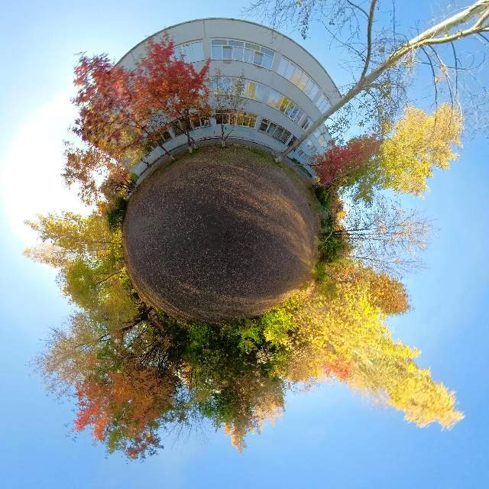
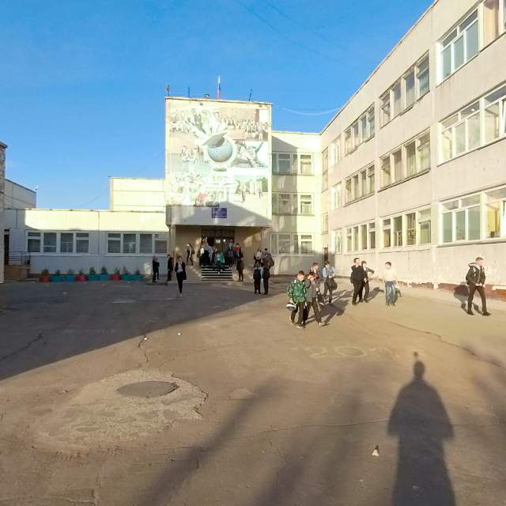
Школа №197 Дзержинского района, города Новосибирска. Школа ещё так молода, ведь 15 сентября 2019 года она только отпраздновала свой 30-летний юбилей.

Slide 3
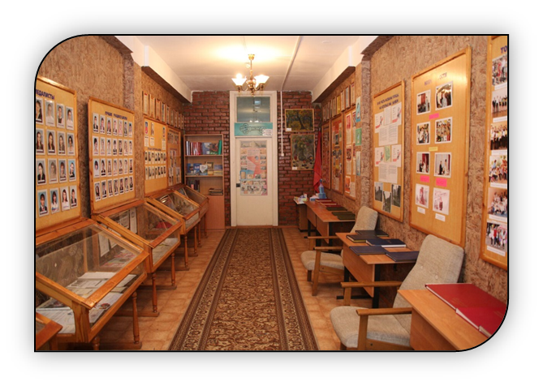
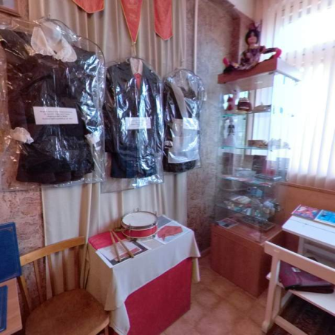
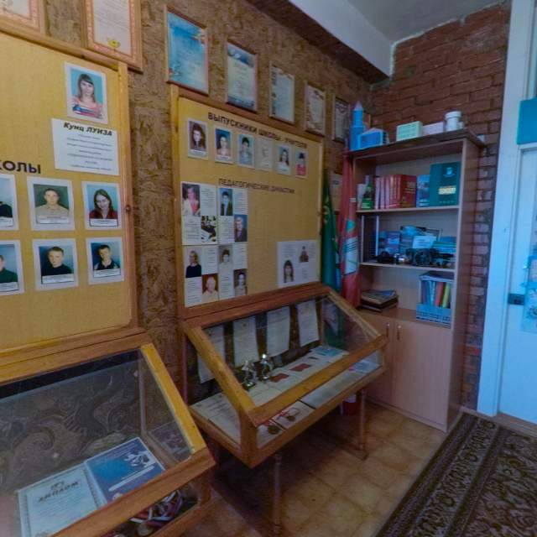
«…Музей-грандиозная памятная книга человечества»
А.В. Луначарский»
Благодаря активной собирательской деятельности учителей и учащихся, а также жителей микрорайона музейная коллекция уголка пополнилась в полном объёме, что и привело к созданию содержательного школьного музея. В школе было найдено очень оригинальное решение по организации пространства, т.е. помещения школьного музея.

Slide 4
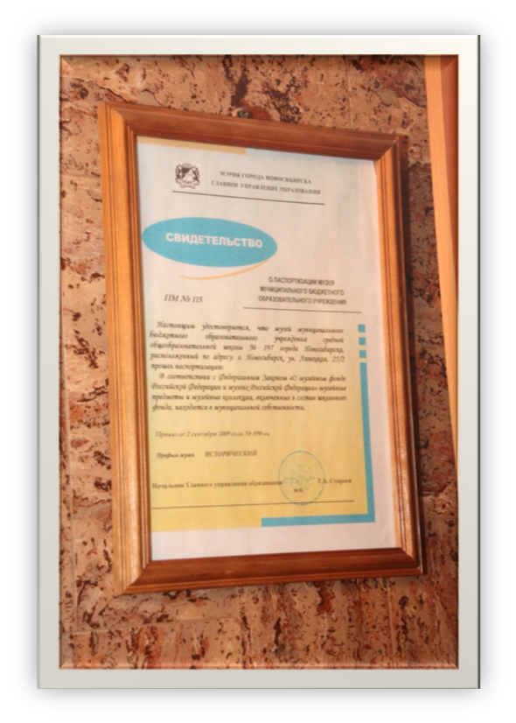
Музей средней общеобразовательной школы №197 был открыт 2 сентября 2009 года, имеет свидетельство о присвоении звания «Школьный музей исторического профиля».

Slide 5
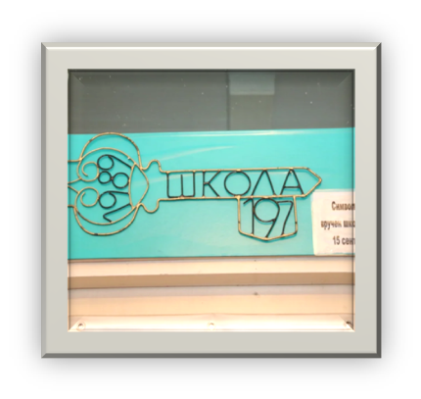
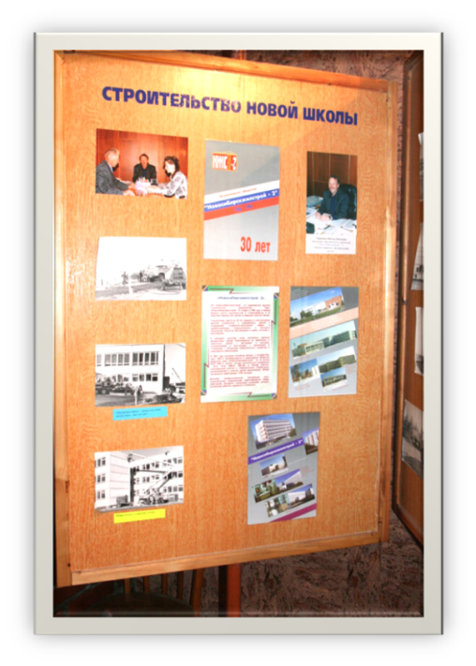
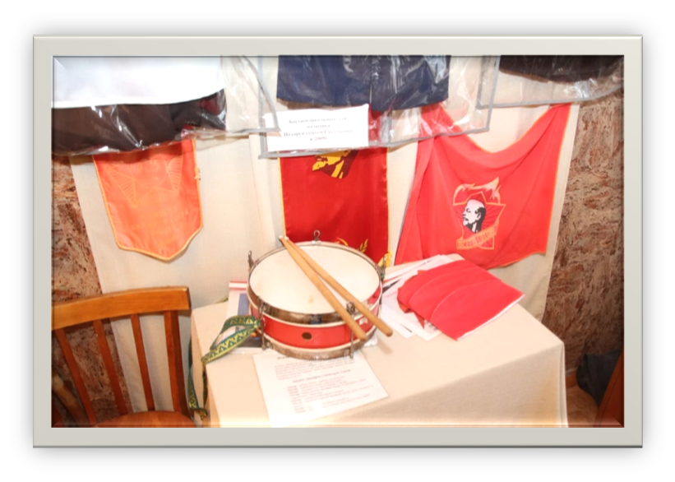
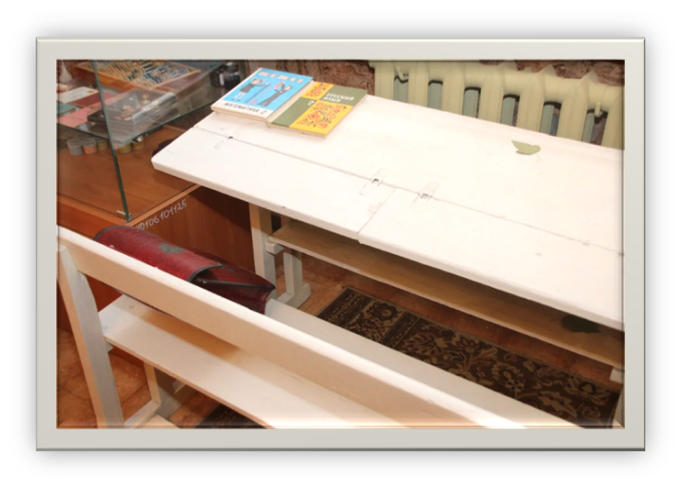
Листая страницы истории
Наш музей совсем не большой, но состоит из пяти разделов, которые постоянно пополняются новыми экспонатами:
1. Листая страницы истории
2.Мы - частичка города
3.Годы, опалённые войной.
4.Имя твоё не забыто.
5. Гордость нашей школы.

Slide 6
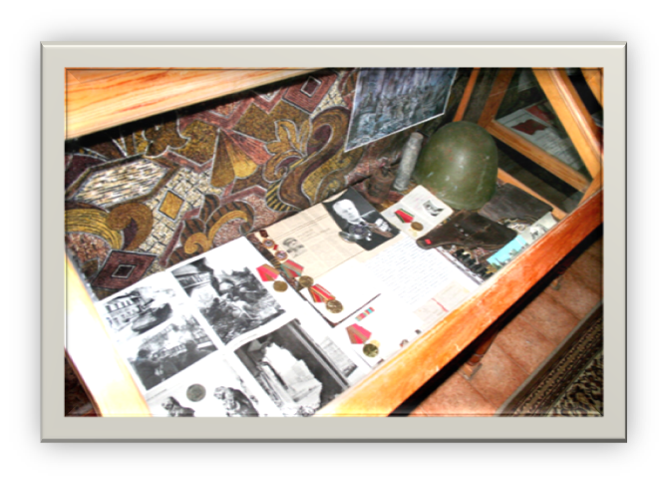
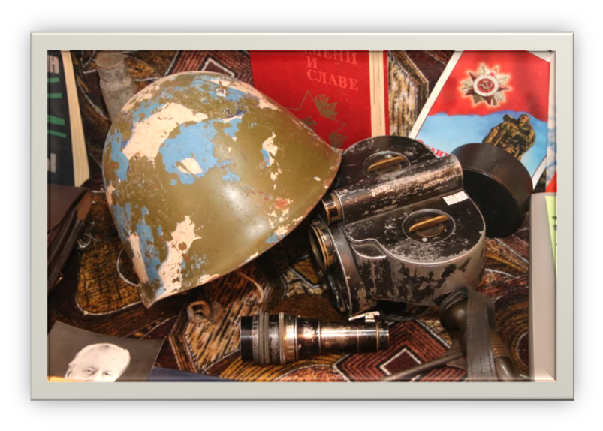
Годы, опалённые войной
Материал накапливался, обрабатывался и использовался в учебной и внеклассной деятельности. Благодаря активной собирательской деятельности учителей и учащихся, а также жителей микрорайона музейная коллекция уголка пополнилась в полном объёме, что и привело к созданию содержательного школьного музея.

Slide 7
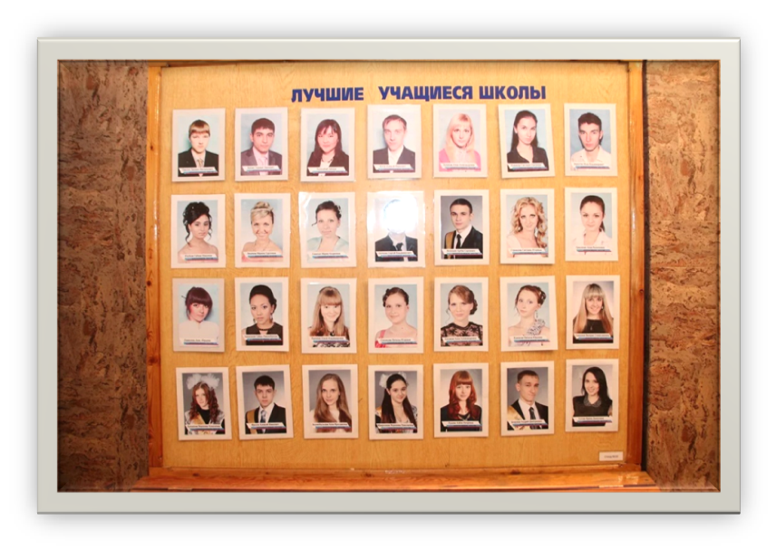
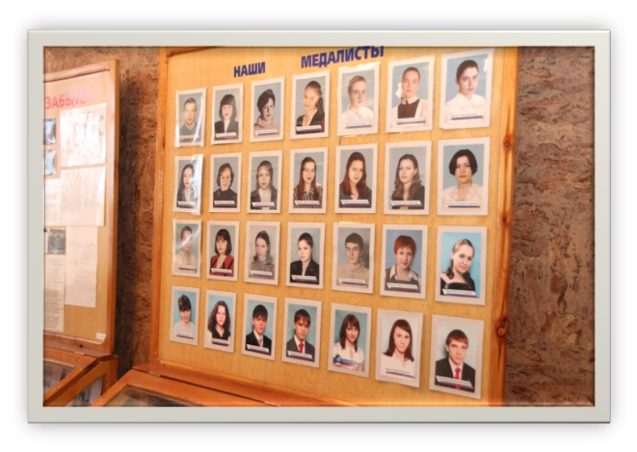
Летопись школьных лет

Slide 8
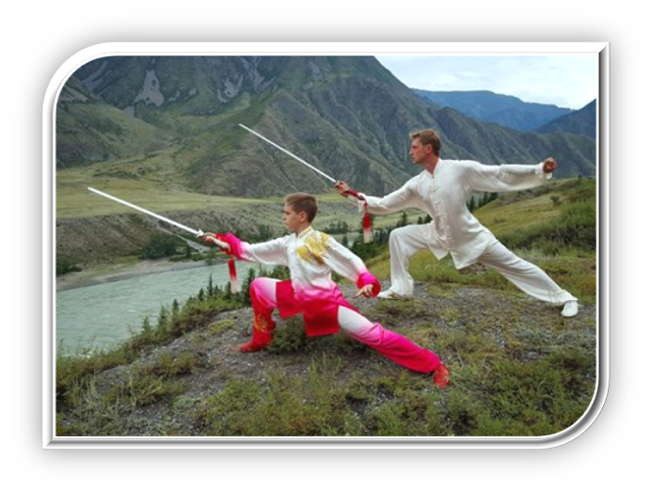
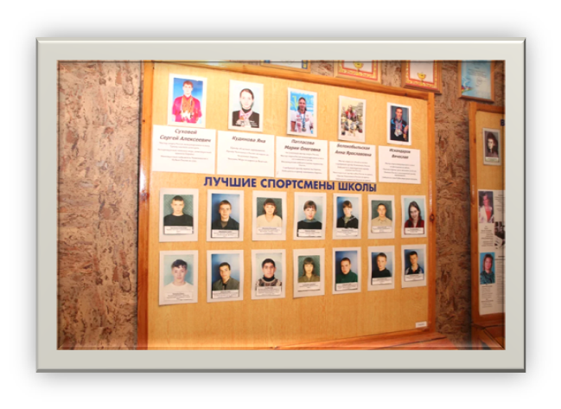
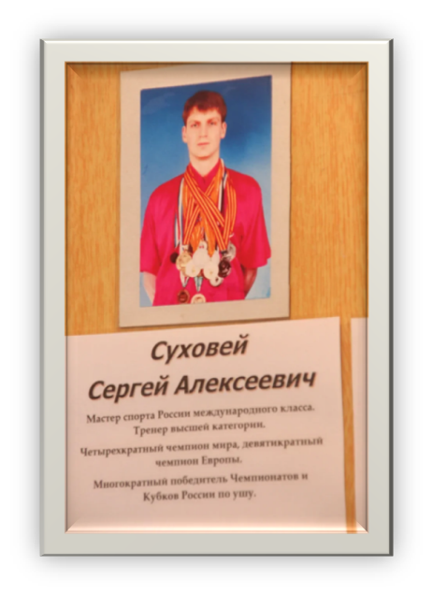
Гордость нашей школы
История школы – это и история района, и история нашего города, это и история всей страны. Здесь дети учатся понимать, что и они – часть истории нашей Родины.

Slide 9
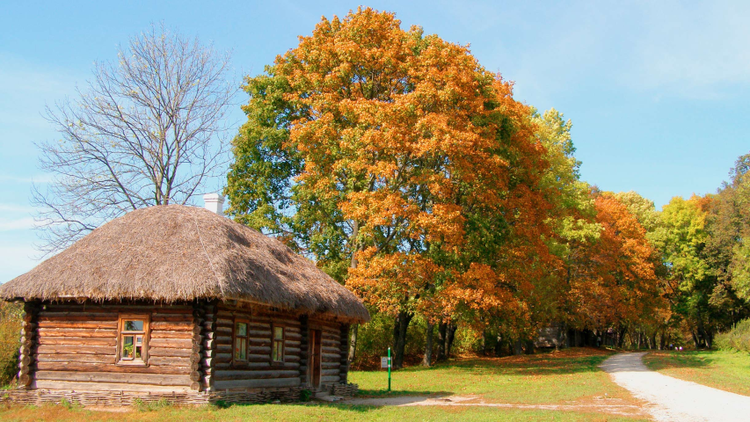
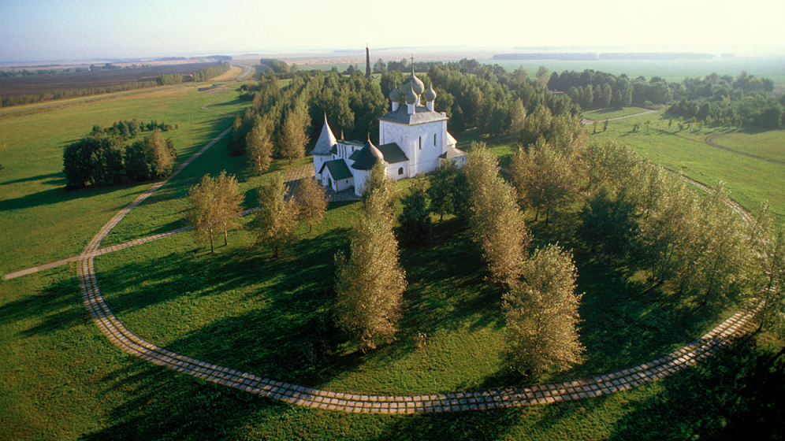
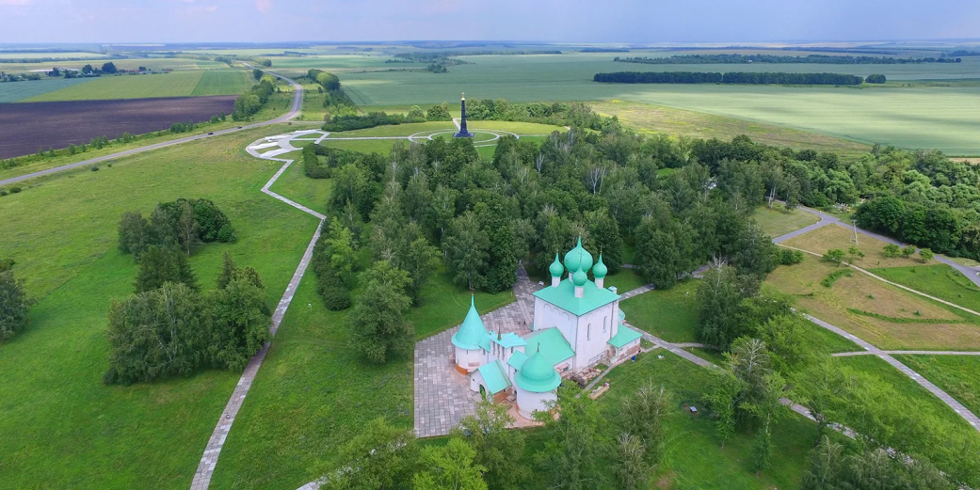
История нашей семьи ведёт своё начало из самого сердца России, из Тульской области, и детство моё частично проходило там, вблизи Куликова поля, Ясной поляны … Старинные названия тех окрестностей ещё в детстве «пахли» тайной и вызывали восхищение, как золото, покрытое патиной: Епифань, Монастырщина, Рождествено, Богородицк.

Slide 10
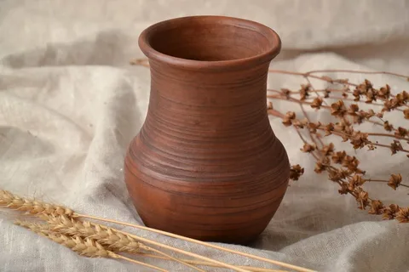
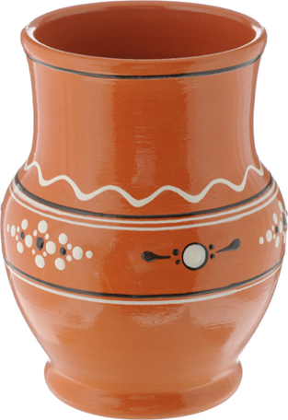

Вот молоко, например, наливали в махотку. Их было много разных в доме и во дворе. Скорее всего, они были куплены ещё до войны, следовательно, это было серийное производство. Их вид с незатейливым узором или без него придавал уют деревенскому жилищу.

Slide 11
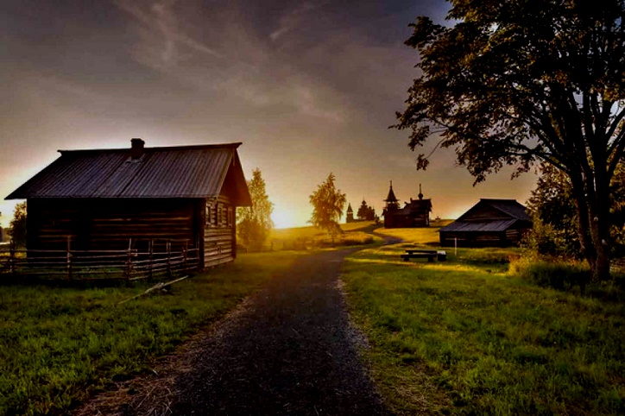
Материальное и духовное — части одного целого, и мне сложно однозначно выдвинуть что-то на первый план. Специфика музея заключается в том, что он обеспечивает возможность переживания культурно-исторического времени, накопления опыта общения с реалиями культуры, это самоценное образование, в рамках которого происходит осмысление и интерпретация культурного наследия с точки зрения сегодняшнего дня.

